Slide 1
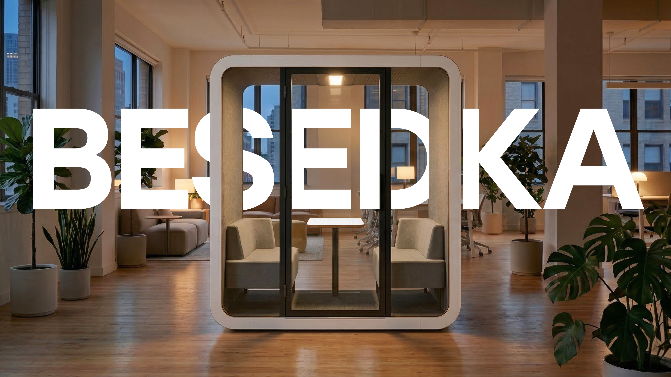

dobro.io
*BESEDKA
новые акустические кабины для переговоров

Slide 2

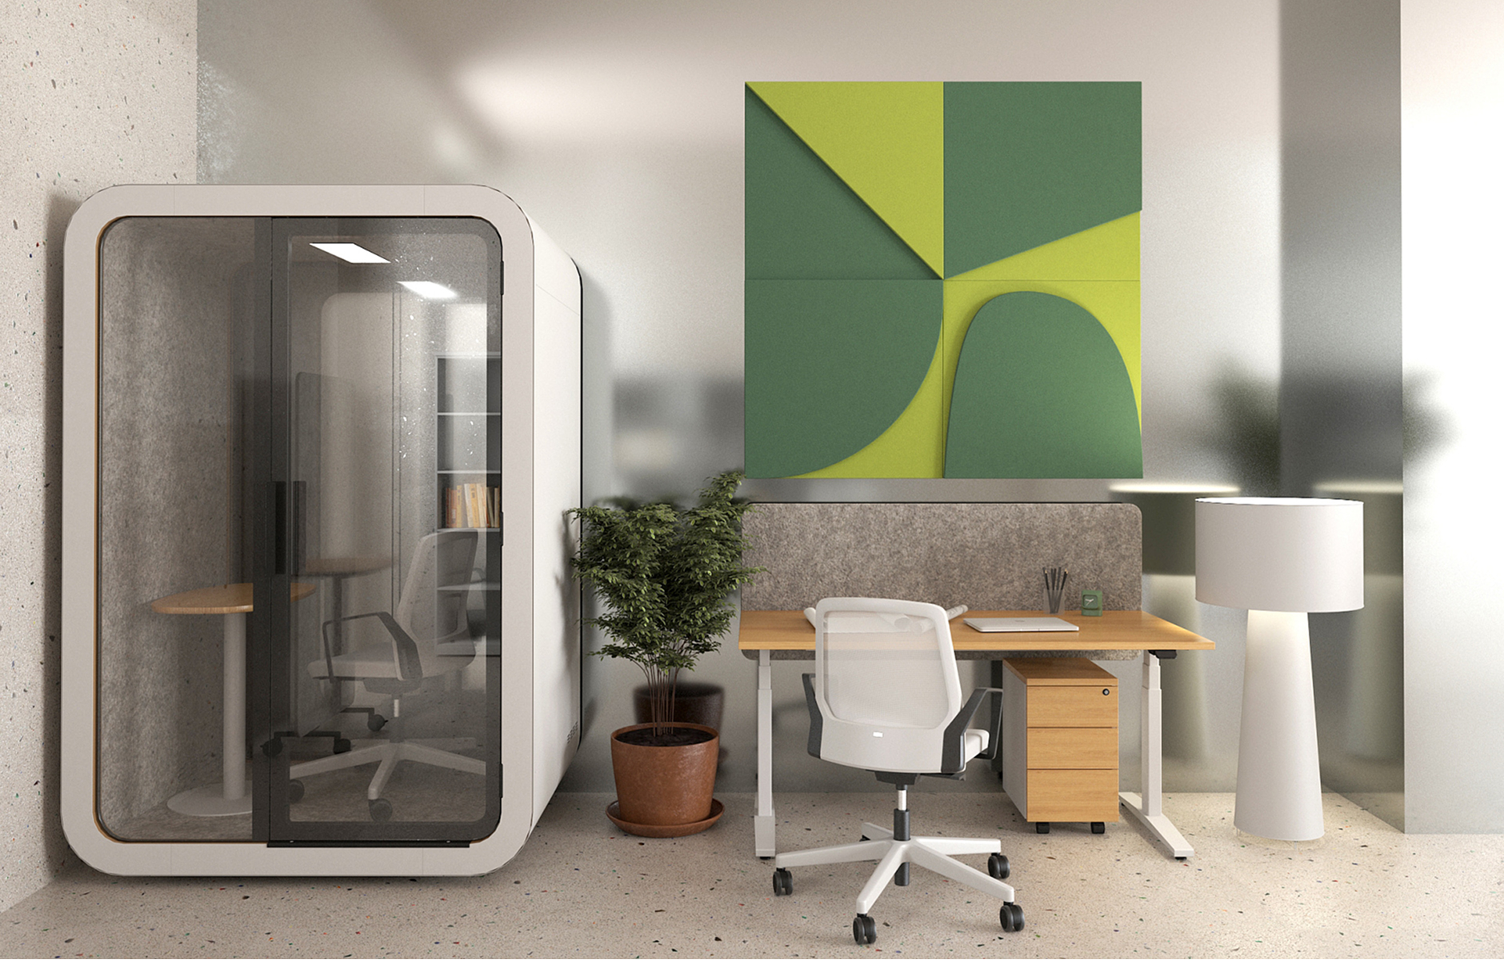
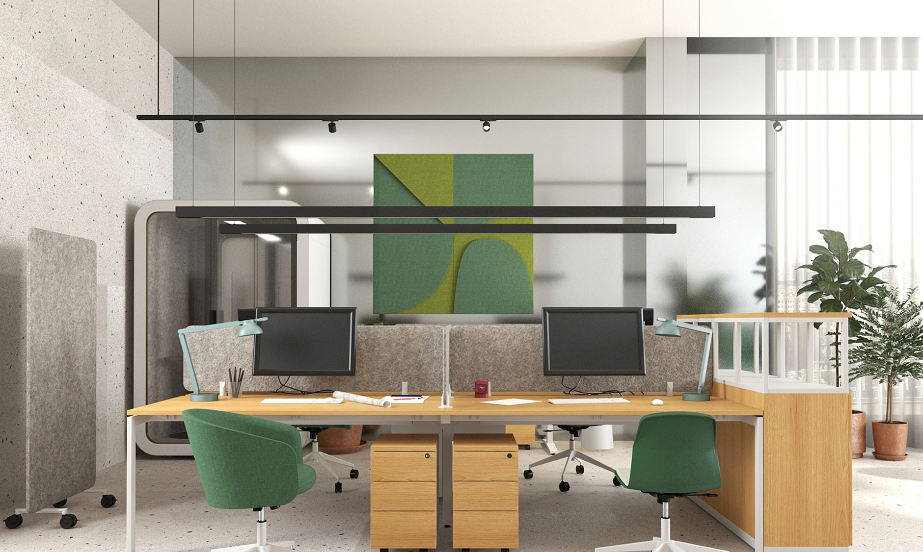
О продукции
Акустические решения dobro
Серия акустических кабин BESEDKA гармонично вписалась в коллекцию акустических решений dobro, в которую уже входили акустические перегородки и кабины-диваны. Акустические кабины от dobro созданы для работы в офисе, звонков и переговоров — они вместительные, отлично вентилируются и по-настоящему тихие. Внимание к комфорту в офисе — тренд последних лет. Популярность «удаленки» сформировала новые «вызовы» для дизайнеров — офис должен соперничать с домом по уюту, подстраиваться под сотрудников и их процессы.
1

Slide 3
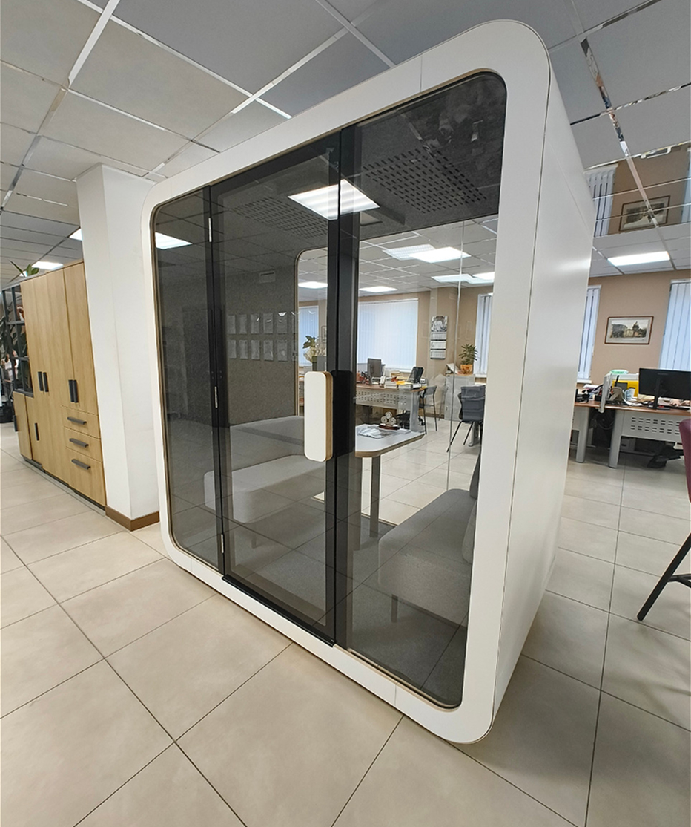
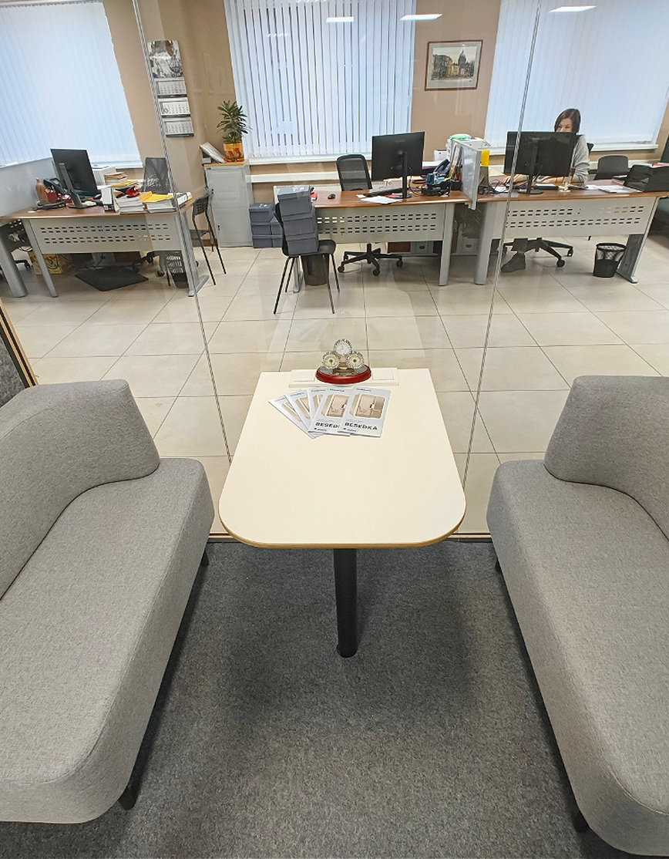
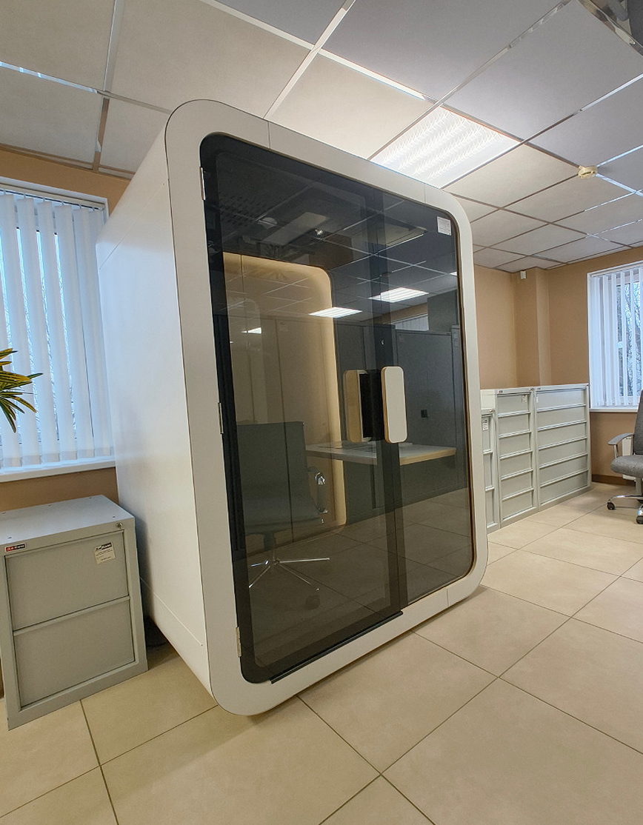

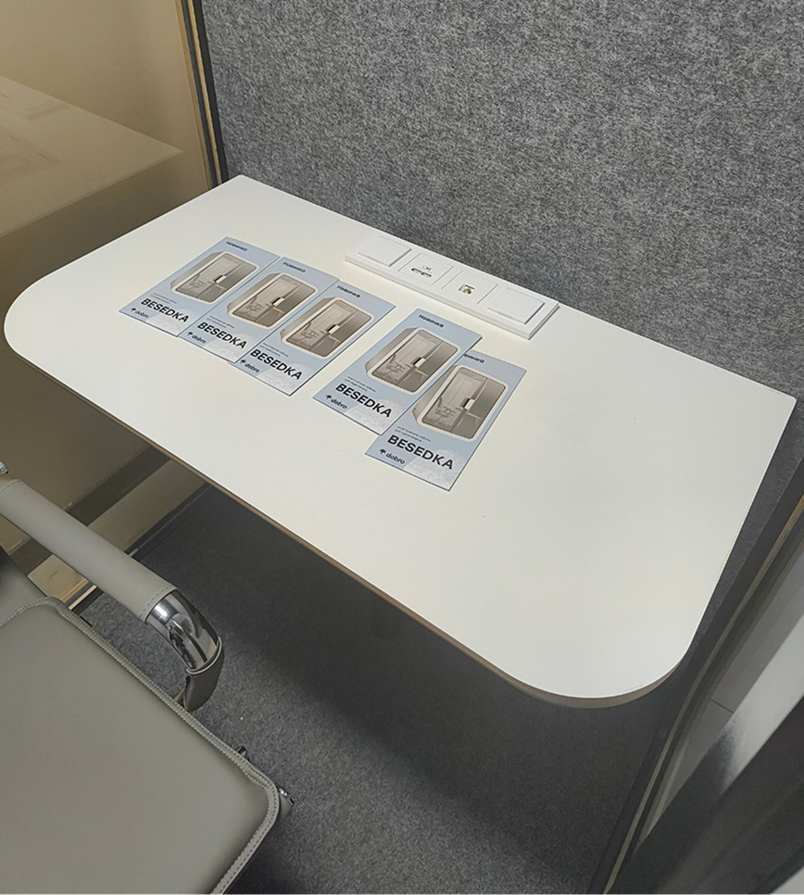
О продукции
Точка развития современного офиса
Теперь офис — это не просто рабочие места, а особое пространство, в котором формируются общие ценности команды. Там разговаривают, создают новые идеи и смыслы, находят общие решения. Переговорные самых разных форматов занимают едва ли не большую часть офисных площадей. Это не только место для общения, но и место для сосредоточения, если в офисе стало слишком шумно.
2

Slide 4

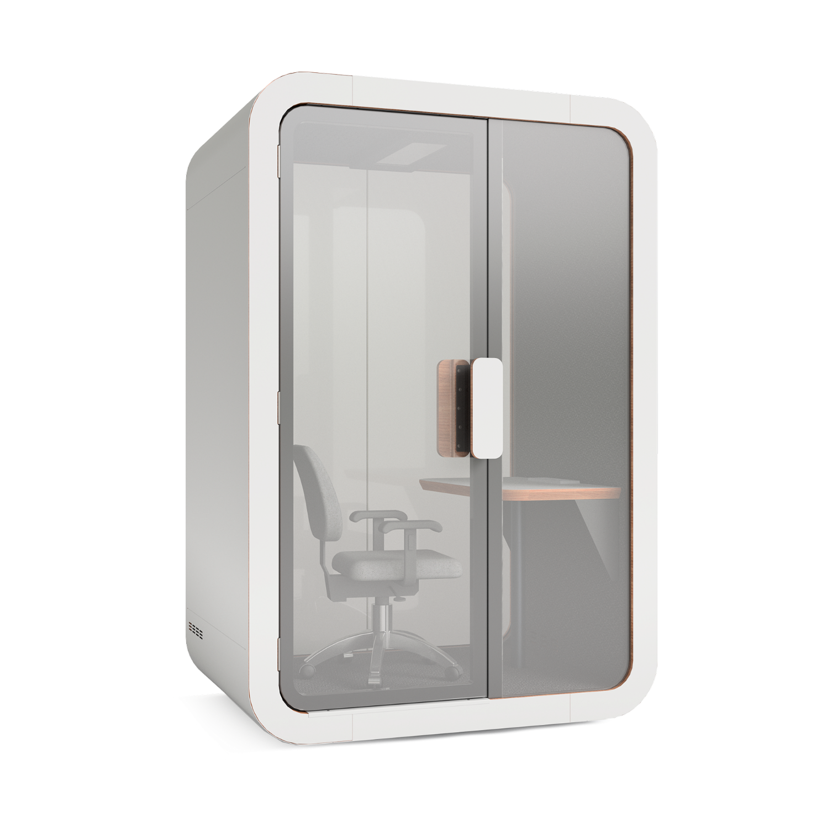
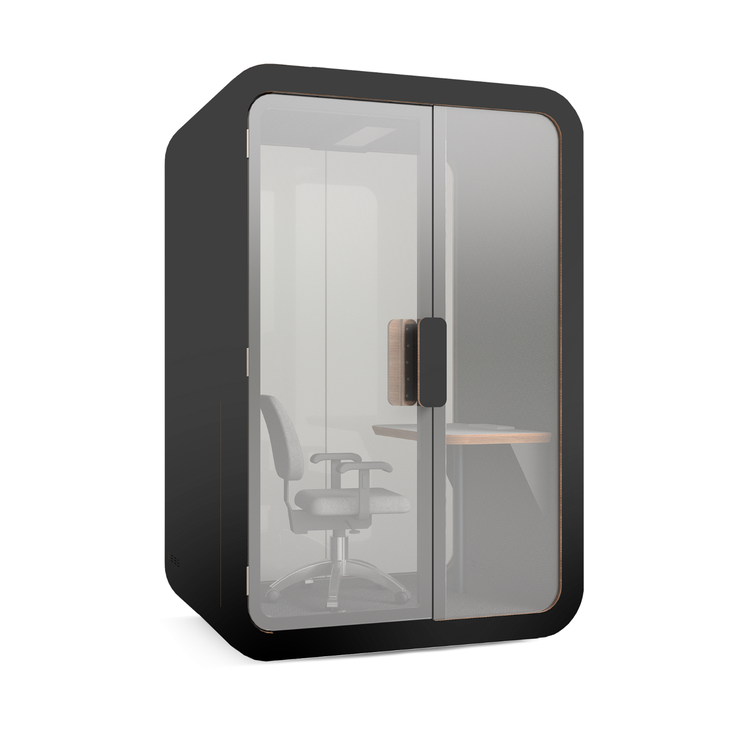
Одноместная кабина
Одноместная кабина
Арт. 77.0001
Габариты (В×Ш×Г) | 2200 × 1500 × 1100 мм
Масса | 480 кг
Материал корпуса | фанера толщиной до 40 мм с HPL-ламинацией, металл толщиной 1,2 мм
Материалы | стеклоакустический триплекс 8 мм
Кресло | 1 шт. регулируемое
Стол | 720 х 900 х 480 мм
Наличие вентиляции | Принудительная приточно-вытяжная вентиляторы 2 шт.
Наличие розеток (внутри) | Розетки 220V + USB
Индекс эффективного звукопоглощения | Не более 32 дБ
В кабинах BESEDKA очень просторно. Места хватает для полноценного стола и комфортной мягкой мебели. Благодаря качественной и продуманной системе вентиляции в кабинах легко дышится, в них приятно находиться. Изделия оснащаются розетками 220В, портами USB и Rj-45. Эргономичная дверь с магнитным доводчиком и ручкой PUSH/PULL. Полную звукоизоляцию обеспечивает толстый акустический уплотнитель и специальный войлок в отделке. LED освещение с датчиком движения.
3

Slide 5

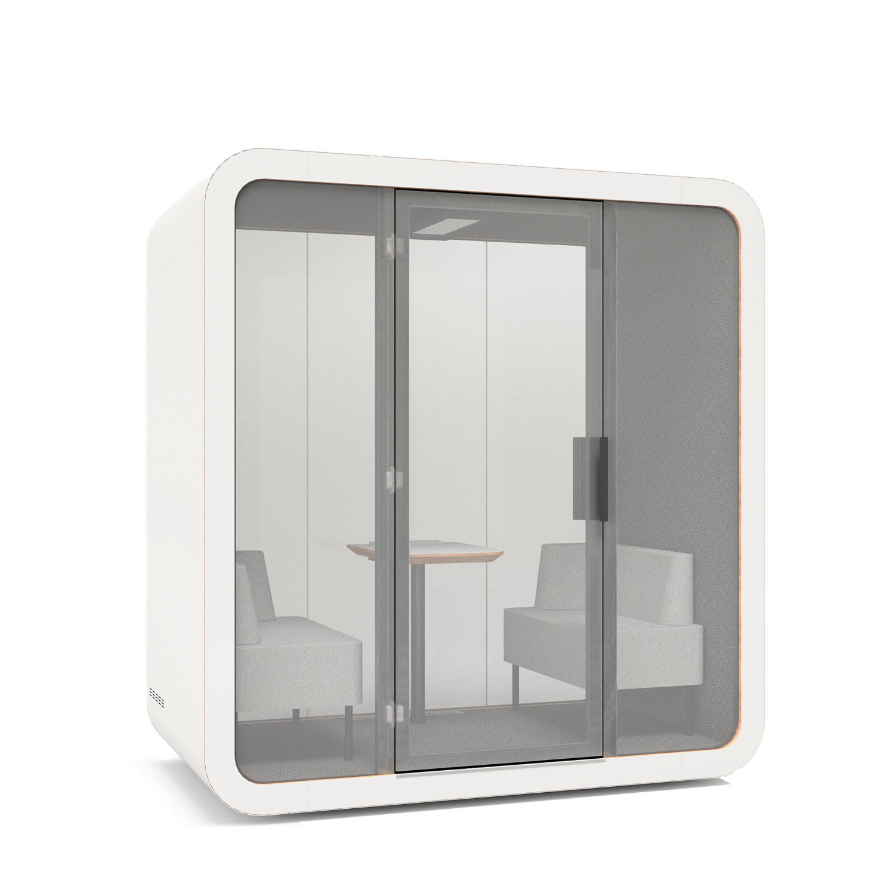
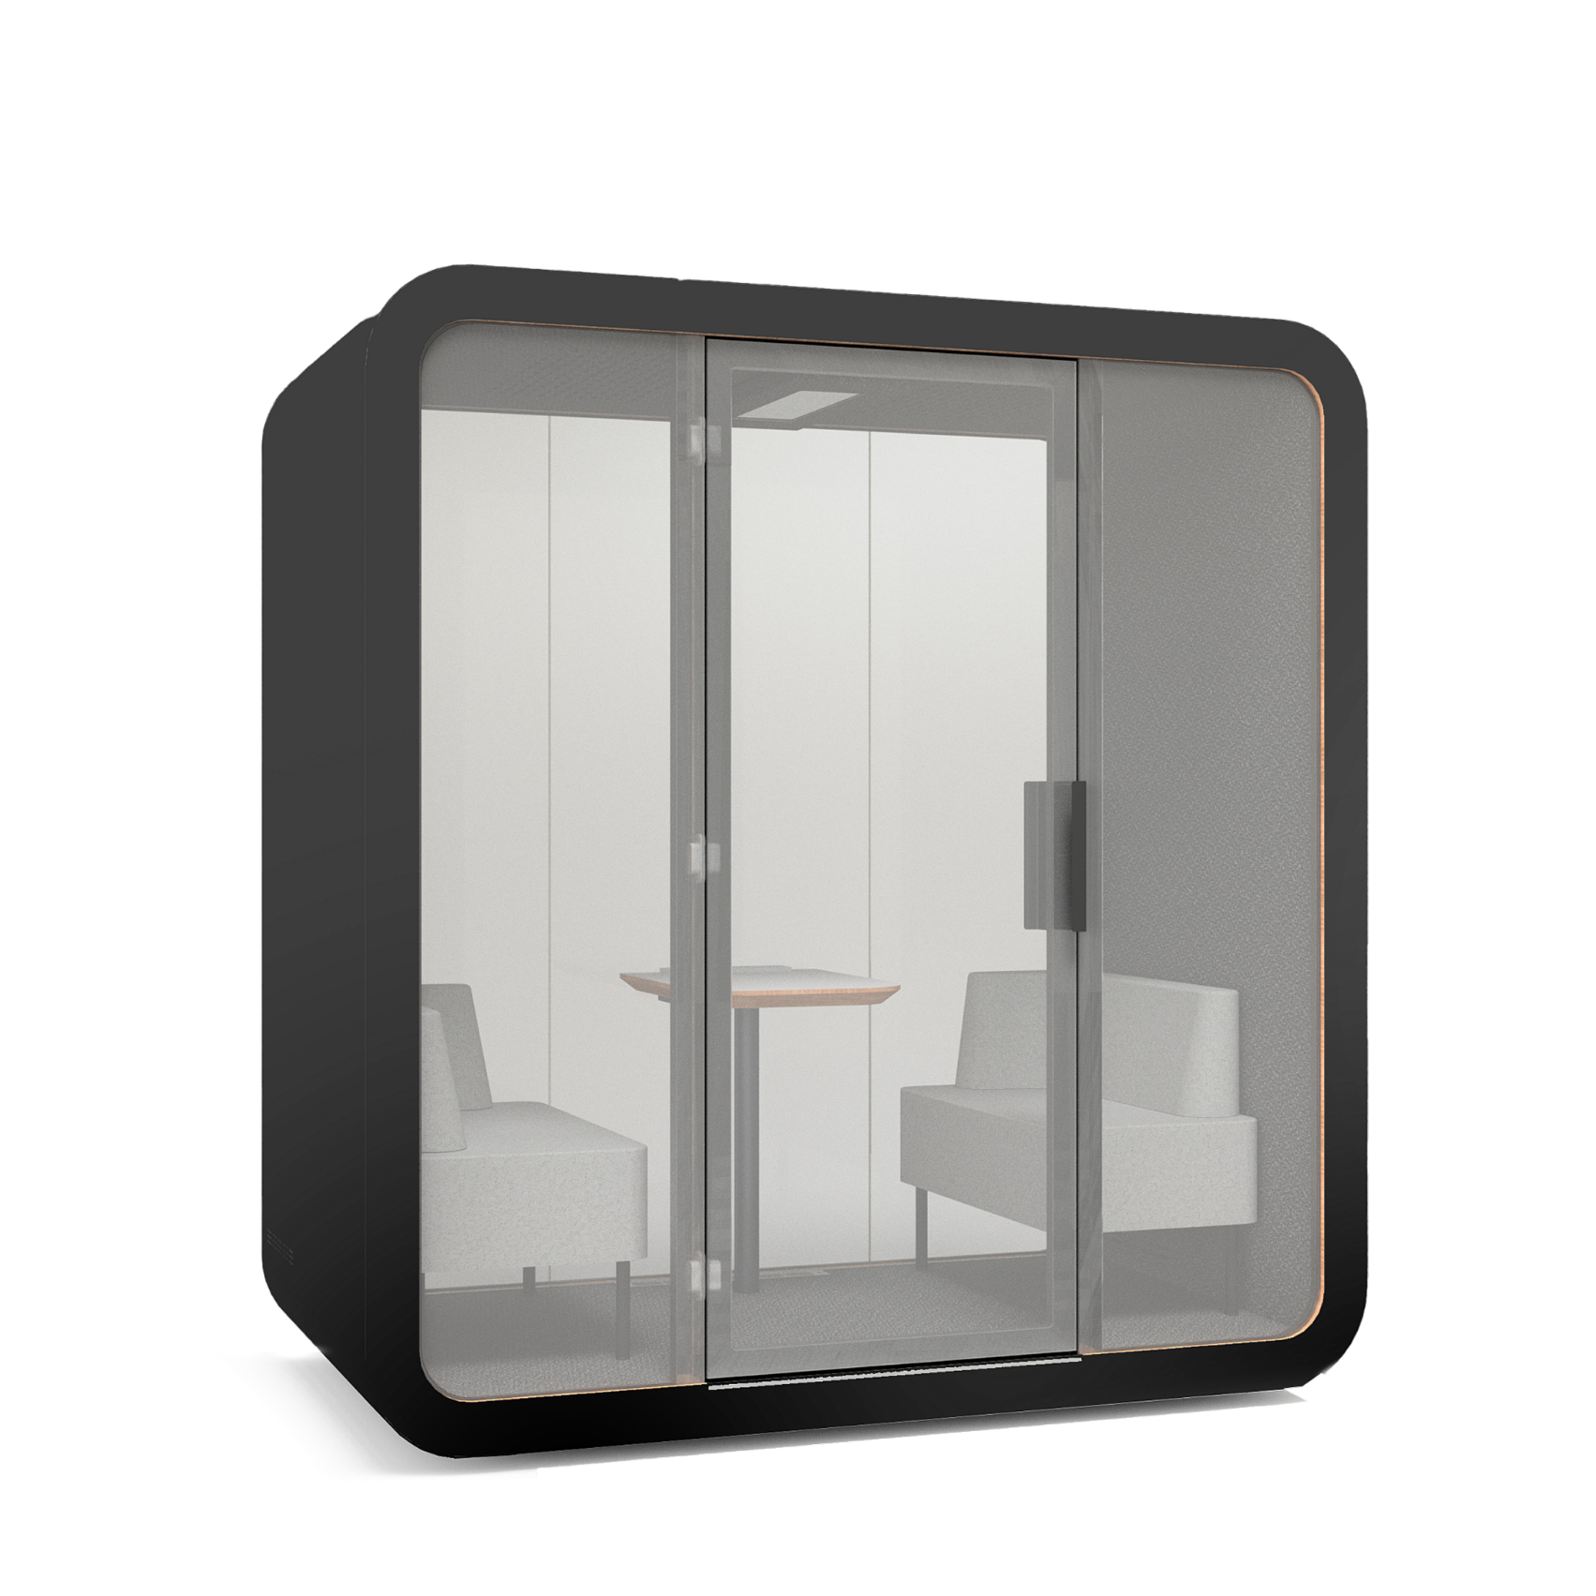
Двухместная кабина
Двухместная кабина
Арт. 77.0002
Габариты (В×Ш×Г) | 2200 × 2100 × 1190 мм
Масса | 640 кг
Материал корпуса | фанера толщиной до 40 мм с HPL-ламинацией, металл толщиной 1,2 мм
Материалы | стеклоакустический триплекс 8 мм
Диваны | 2 шт. 710 х 900 х 500 мм
Стол | 700 х 640 х 480 мм
Наличие вентиляции | Принудительная приточно-вытяжная вентиляторы 6 шт.
Наличие розеток (внутри) | Розетки 220V + USB
Индекс эффективного звукопоглощения | Не более 32 дБ
В кабинах BESEDKA очень просторно. Места хватает для полноценного стола и комфортной мягкой мебели. Благодаря качественной и продуманной системе вентиляции в кабинах легко дышится, в них приятно находиться. Изделия оснащаются розетками 220В, портами USB и Rj-45. Эргономичная дверь с магнитным доводчиком и ручкой PUSH/PULL. Полную звукоизоляцию обеспечивает толстый акустический уплотнитель и специальный войлок в отделке. LED освещение с датчиком движения.
4

Slide 6
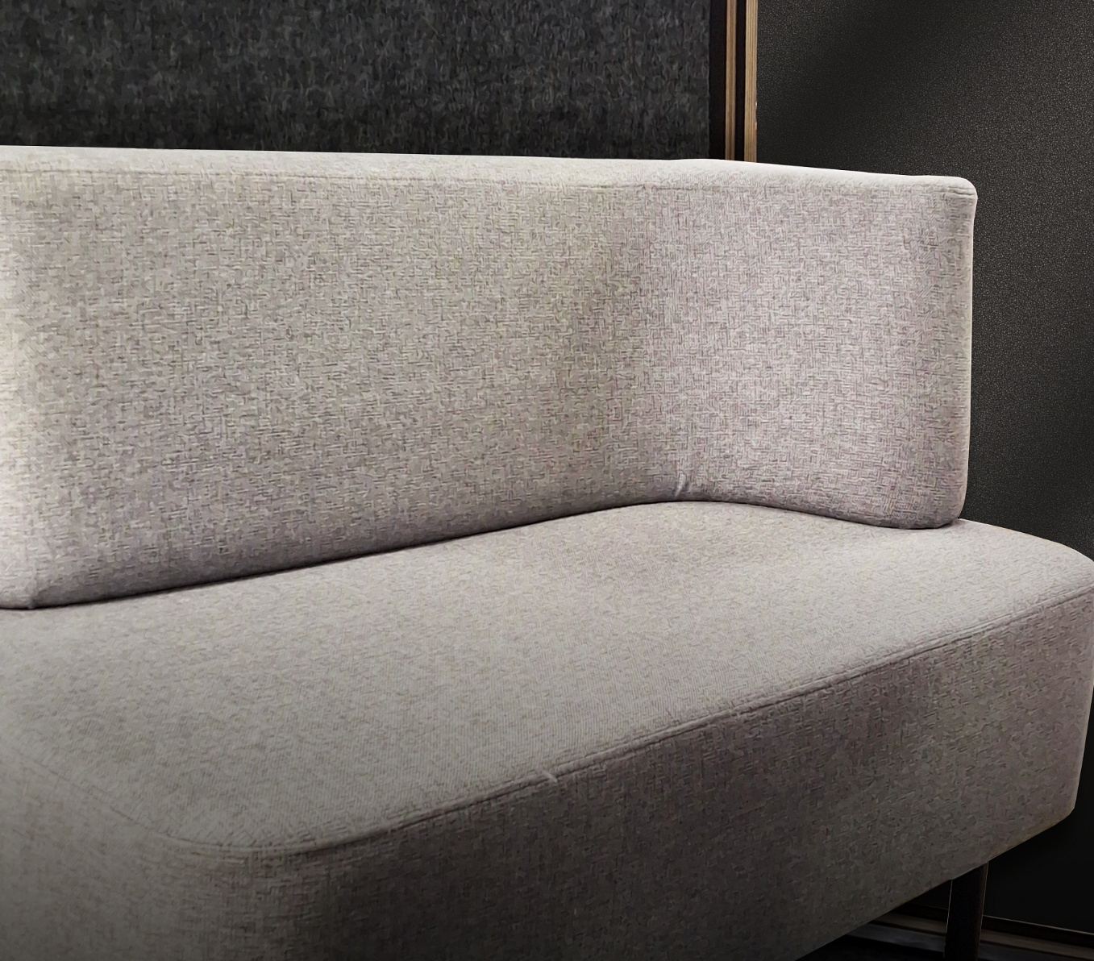
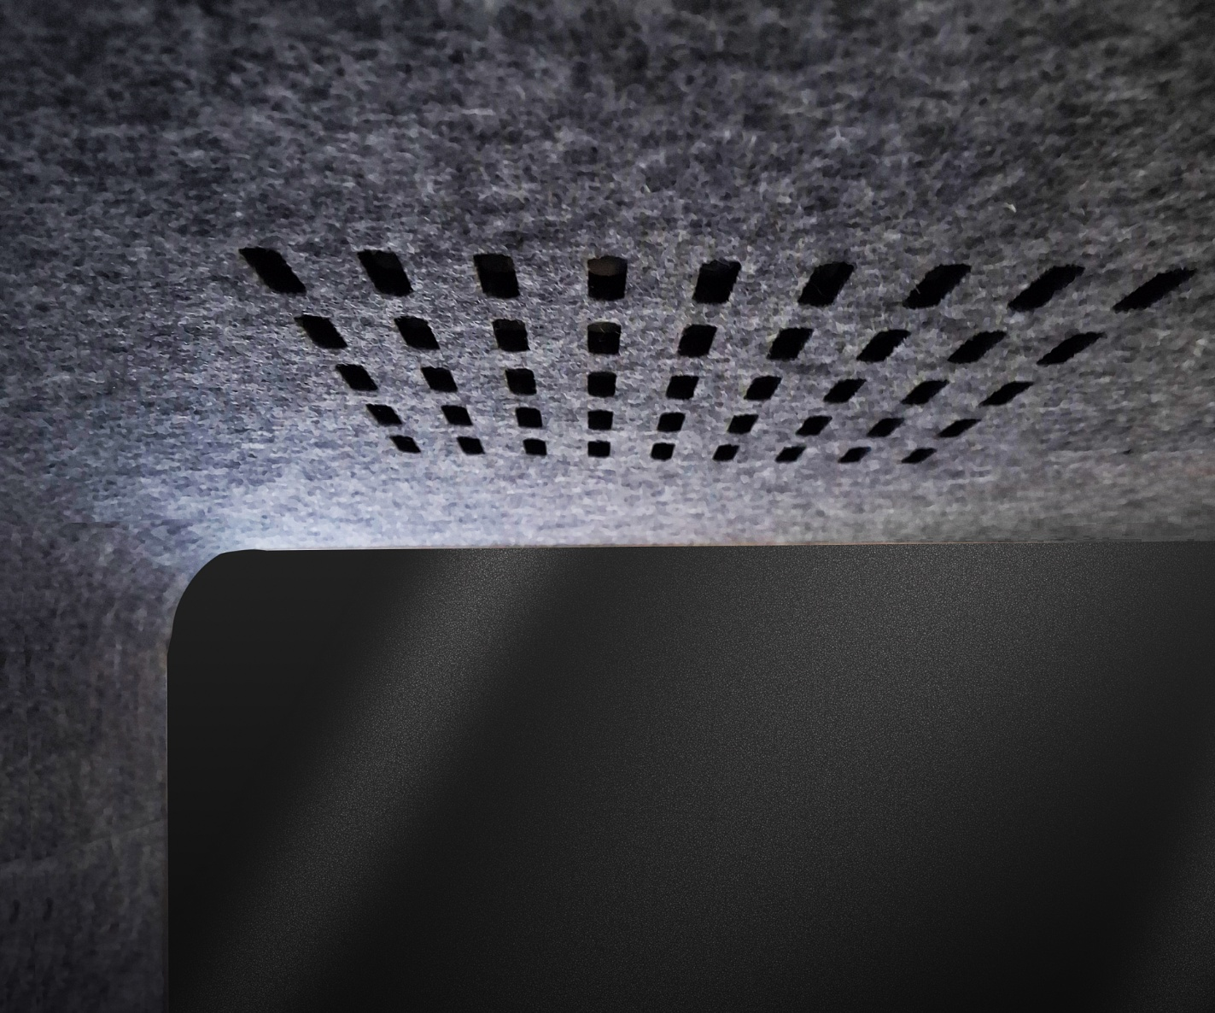

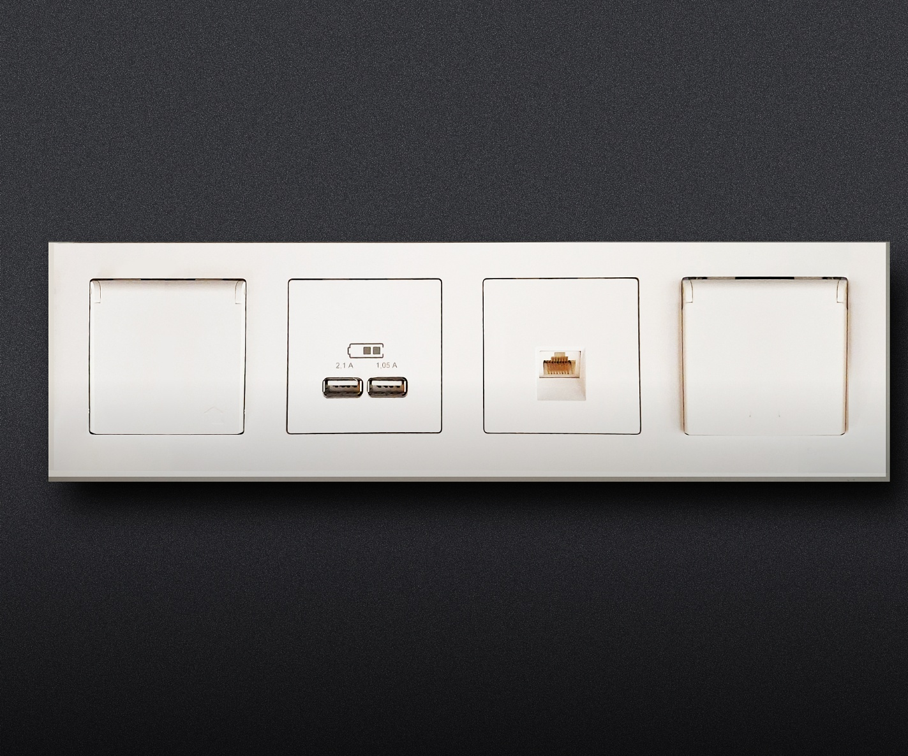
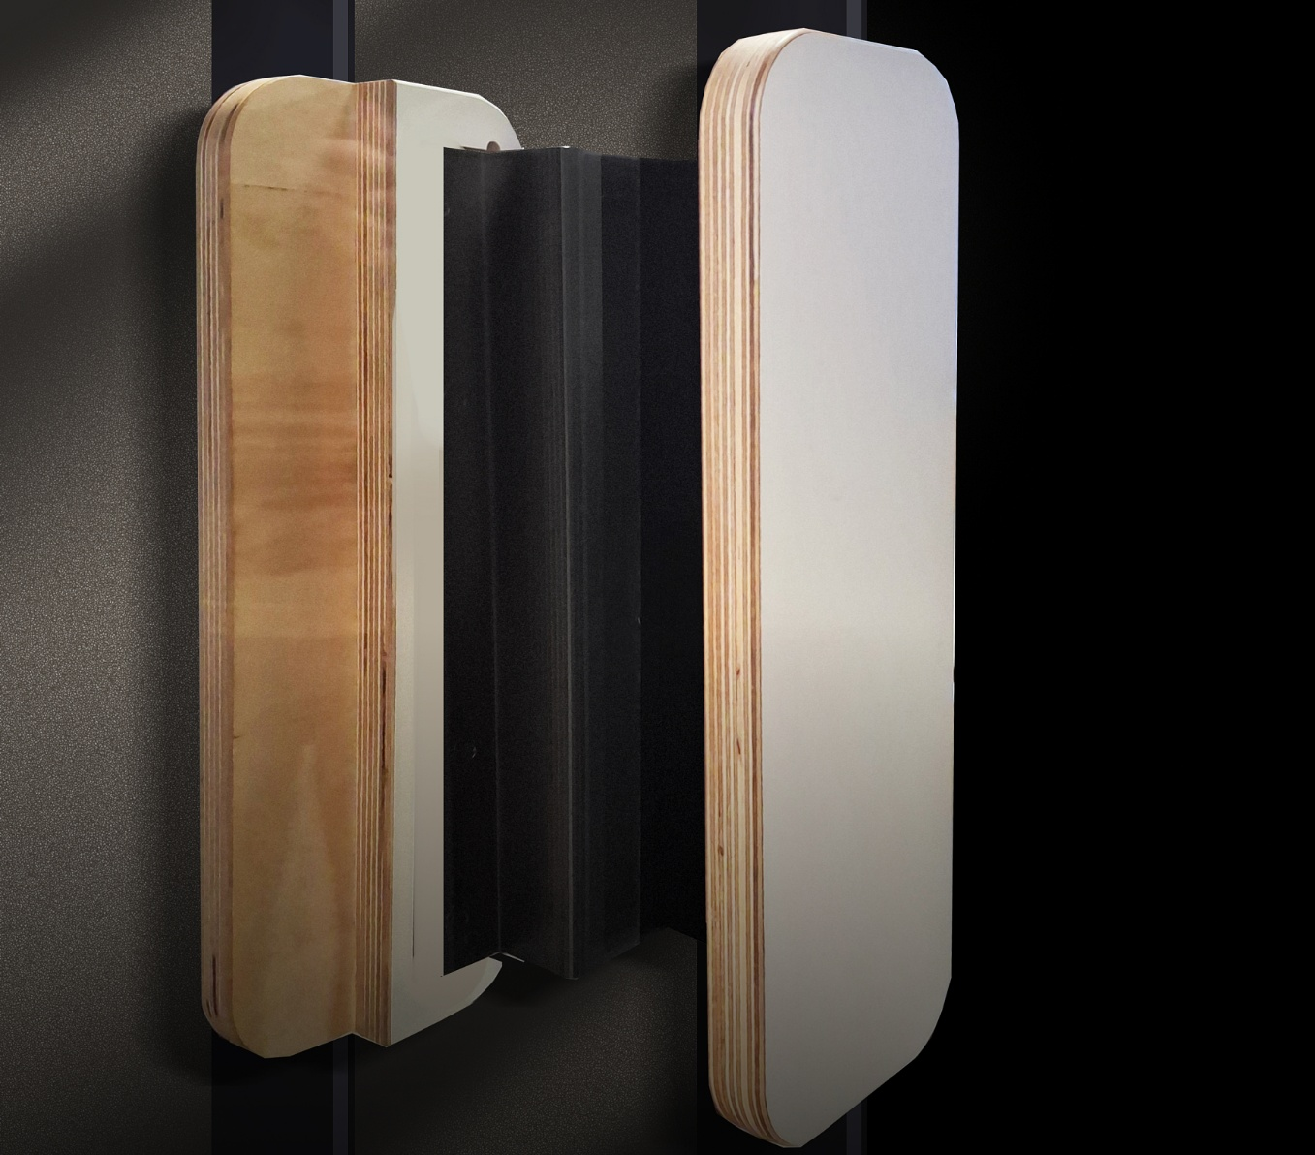
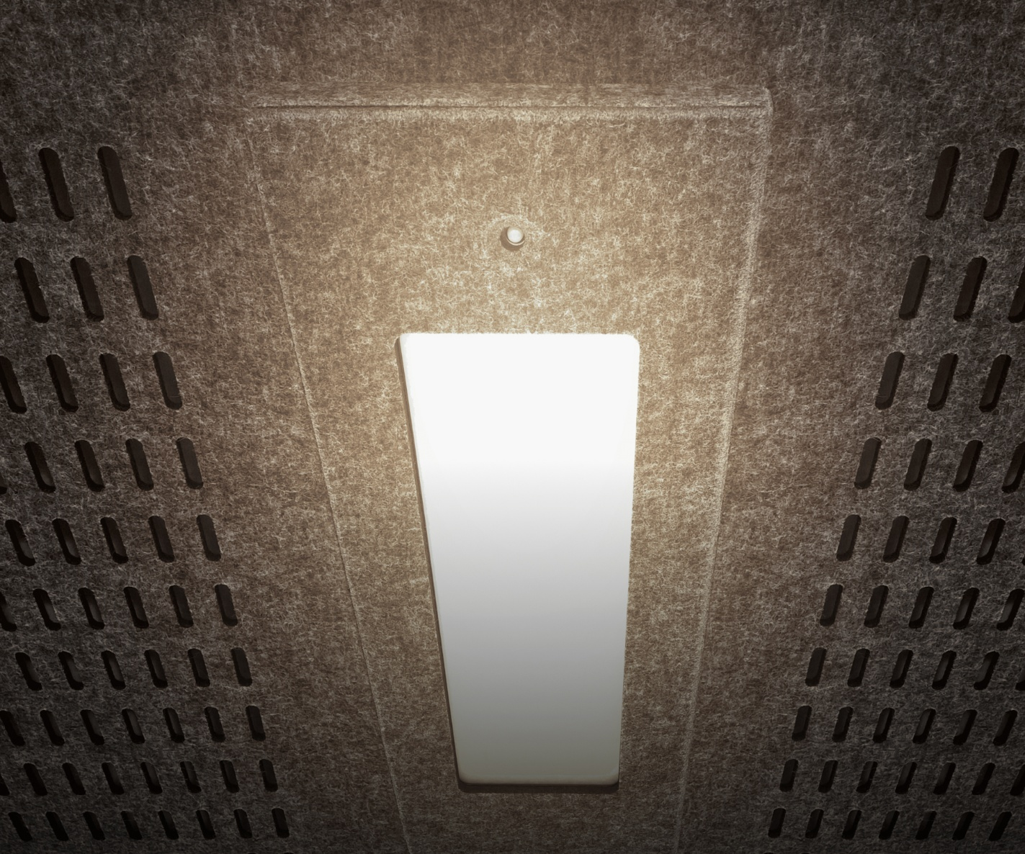
Преимущества
Преимущества акустической кабины
для переговоров
от dobro
Много места
Легко дышится
Хватает и для полноценного стола, и для комфортной мягкой мебели
В кабинах установлена качественная система вентиляции из 2-6 вентиляторов
Оснащение
Эргономичная дверь
Комфортное освещение
Розетки 220V, питание USB и разъем Rj-45 для кабеля Ethernet
Полноценная дверь с магнитным доводчиком и ручкой PUSH/PULL
LED-светильник с датчиком движения
5

Slide 7
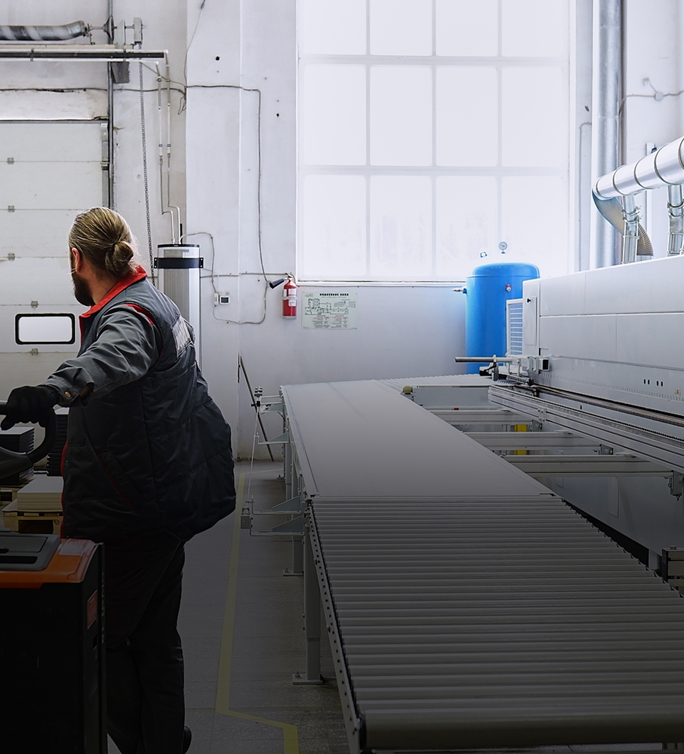
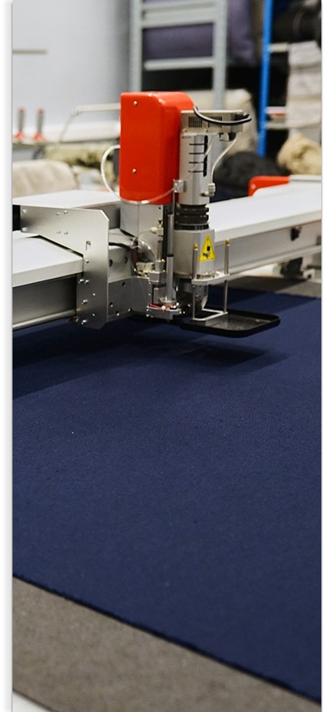
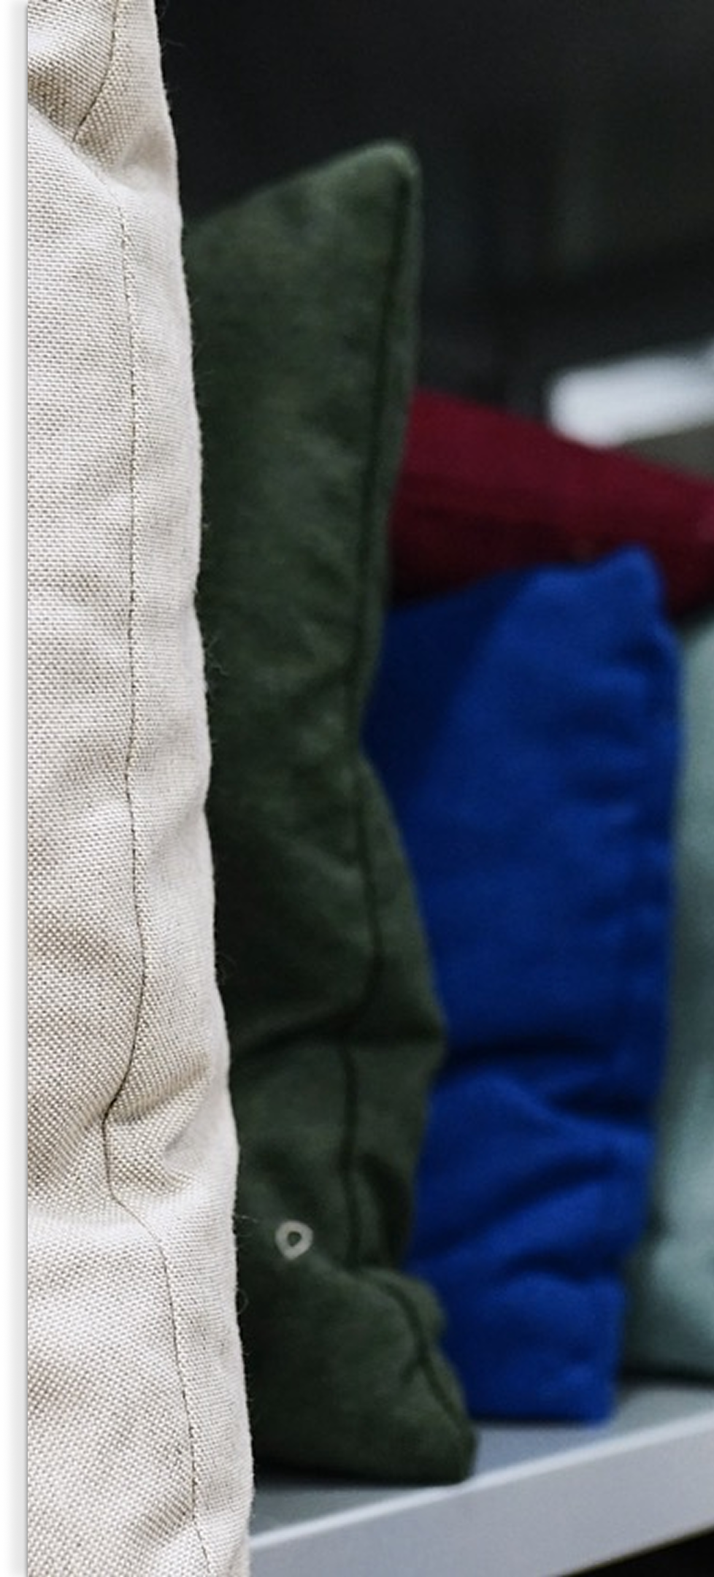

Производство
Бренд dobro работает
на базе завода металлической мебели ДиКом
Завод ДиКом основан в 1992 году. Сейчас он производит свыше 3000 наименований продукции из металла
Специально для бренда dobro мы открыли обивочный и швейный цех, а также расширили цех деревообработки. Для бренда работают дизайнеры, инженеры и технологи.
6

Slide 8
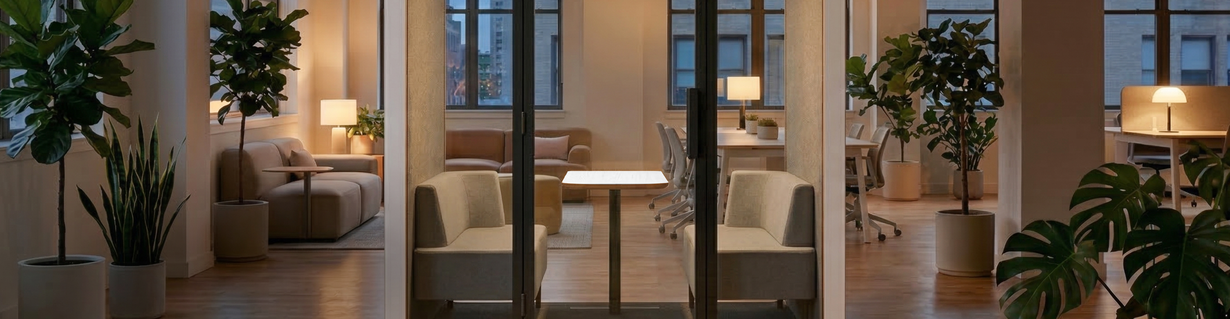
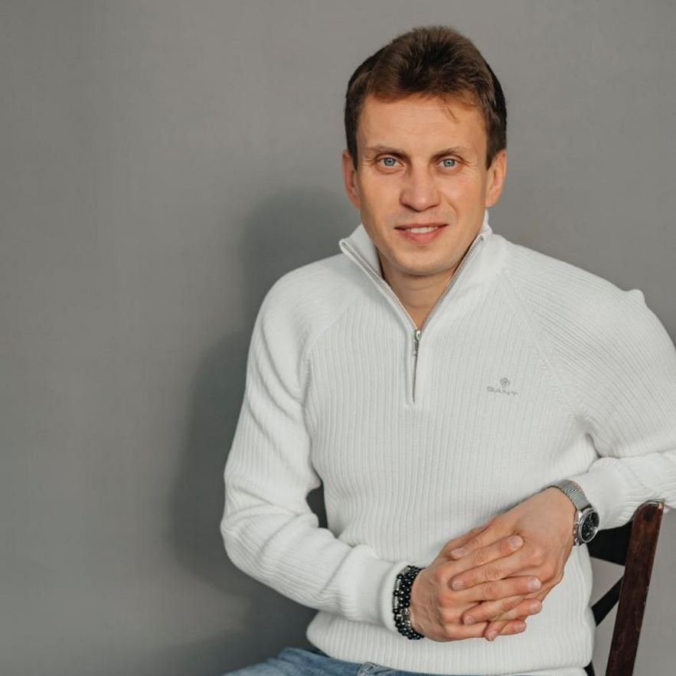
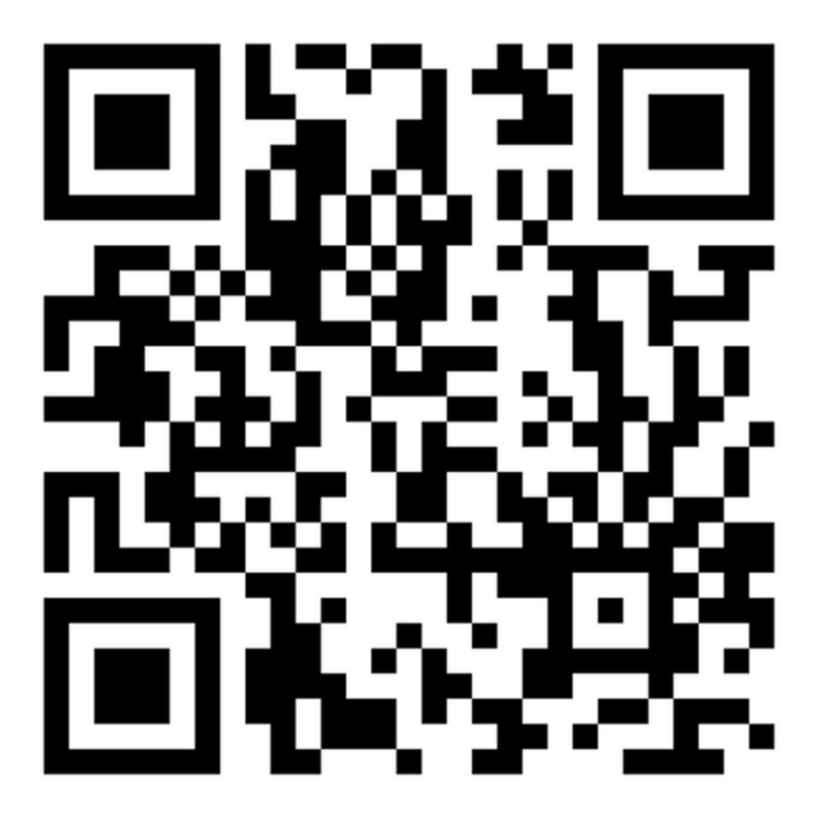
Контакты
Свяжитесь с нами
Руководитель филиала • dobro в Москве
Пономарев Максим
Викторович
+7 495 146 83 84
+7 925 599 09 21
msk@dobro.io

Slide 9
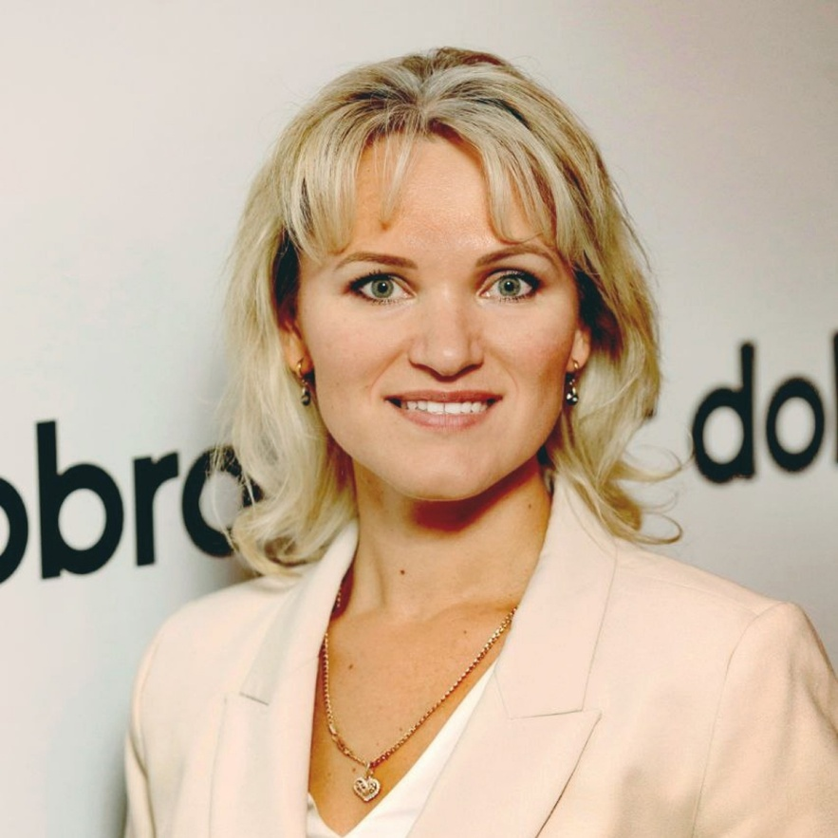
Контакты
Свяжитесь с нами
Менеджер офиса продаж • dobro в Москве
Екатерина Петрова
+7 495 146 83 84
+7 925 641-09-49
msk@dobro.io

Slide 10
Контакты
Свяжитесь с нами
Менеджер офиса продаж • dobro в Санкт-Петербурге
Ирина Терехова
+7 921 942 10 58
+7 (812) 426 38 08
spb@dobro.io

Slide 11
Контакты
Свяжитесь с нами
Менеджер офиса продаж • dobro в Санкт-Петербурге
Светлана Волкова
+7 921 342 72 44
+7 (812) 426 38 08
spb@dobro.io

Slide 12
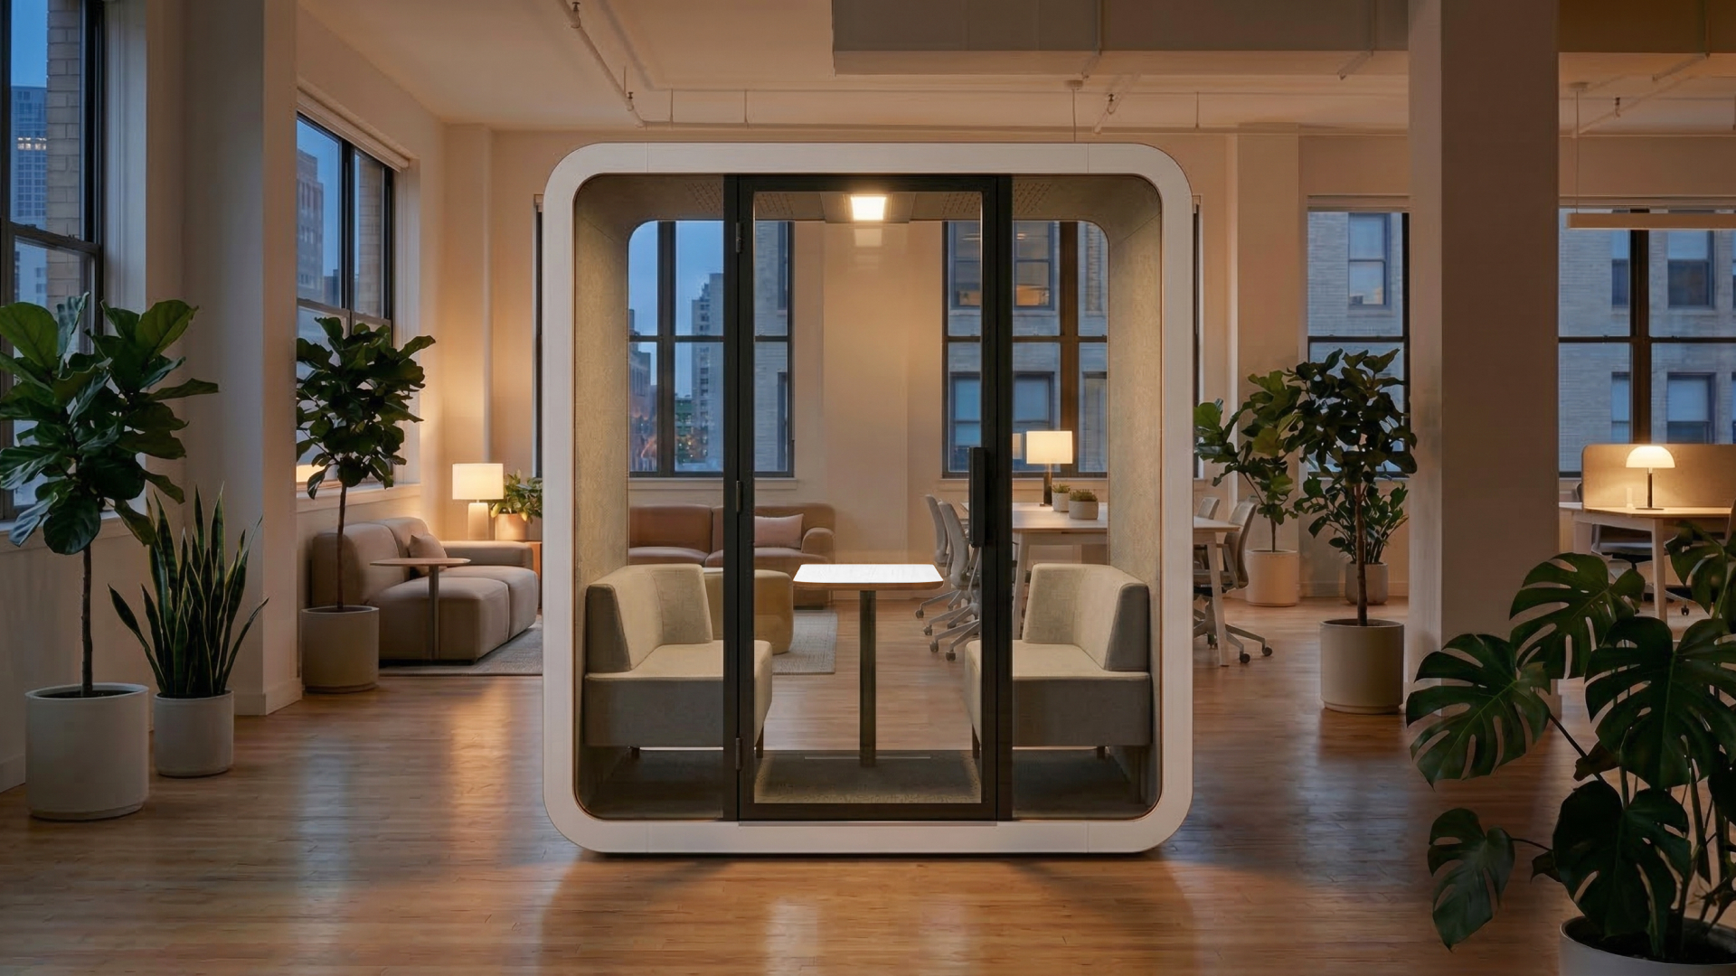
Контакты
Свяжитесь с нами
dobro в Москве
msk@dobro.io
+7 495 146 83 84

Slide 13
Контакты
Свяжитесь с нами
dobro в Санкт-Петербурге
spb@dobro.io
+7 (812) 426 38 08

